Slide 1
光柵化與光線追蹤
電腦圖學中的兩大渲染方式
製作:許展維

Slide 2
CONTENT
目錄
1
介紹
4
光線追蹤應用
2
光柵化
5
結論
3
光線追蹤
6
參考資料

Slide 3
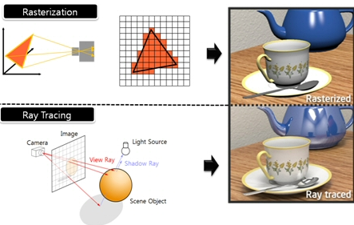
介紹
電腦顯示的3D物體, 大致分成兩種主要的渲染方式
光柵化(Rasterization)
光線追蹤(Ray tracing)
從技術上介紹兩種繪製方式的差別
光線追蹤為什麼需要加速?
展示光線追蹤的實際應用
Notes:
以此來介紹為什麼光線追蹤比較逼真

Slide 4
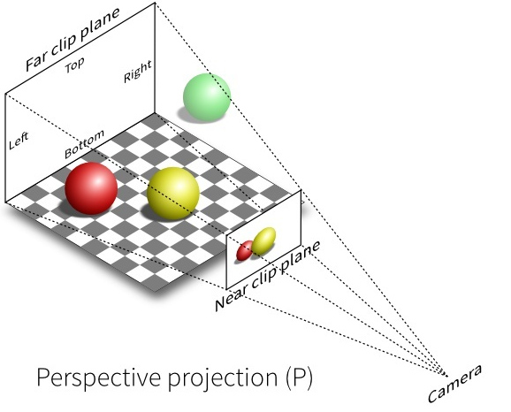
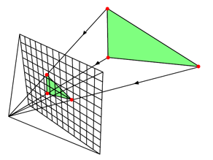
光柵化 Rasterization

Slide 5
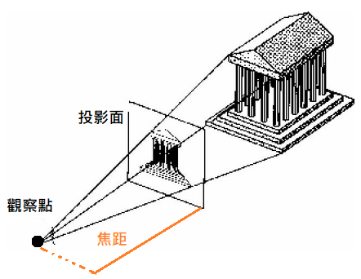
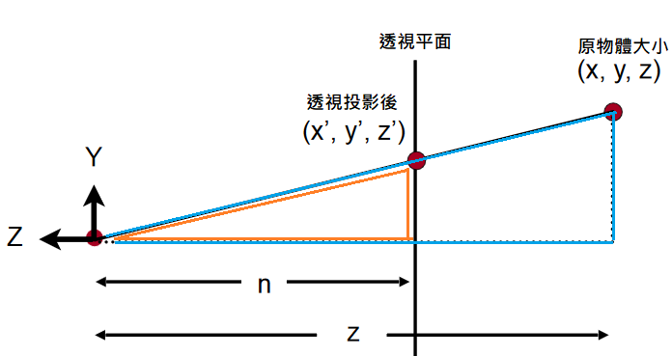
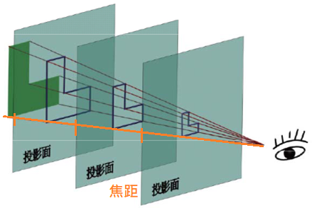

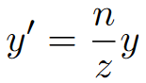
光柵化 : 透視投影
透過模擬透視圖的方式, 給定一個投影面來顯示物體
以模擬現實中近大遠小的效果
而這個轉換的過程, 稱為透視投影
透過相似三角形的比例
y'/n = y/z

Slide 6
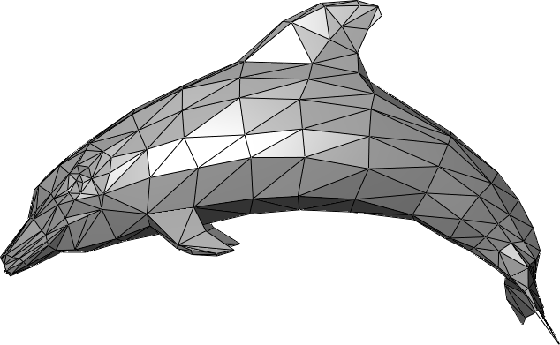
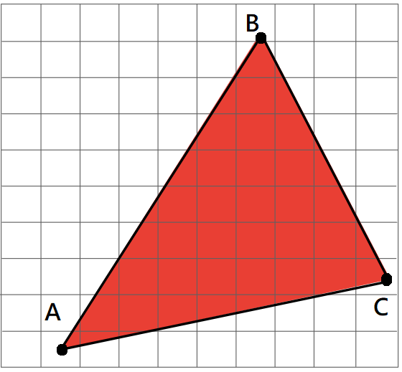
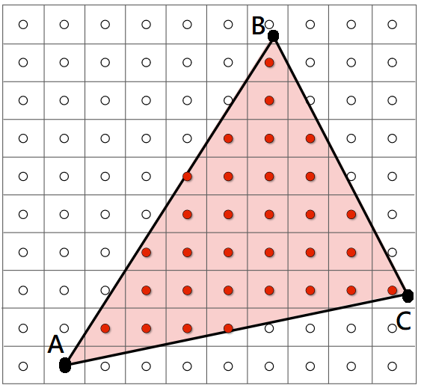
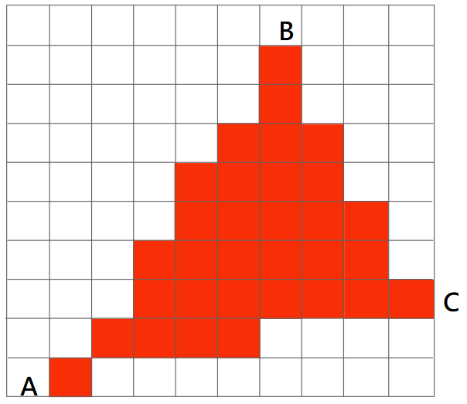
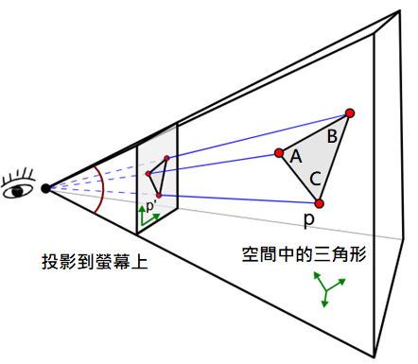
光柵化 : 三角形
三角形是構成一個平面最簡單的形狀
一個物體其實是由無數個三角形組合而成
顯示時就是先將空間中3個點投影到螢幕上, 再將所包圍的區域填上對應的顏色
這個過程叫做光柵化(Rasterization)

Slide 7
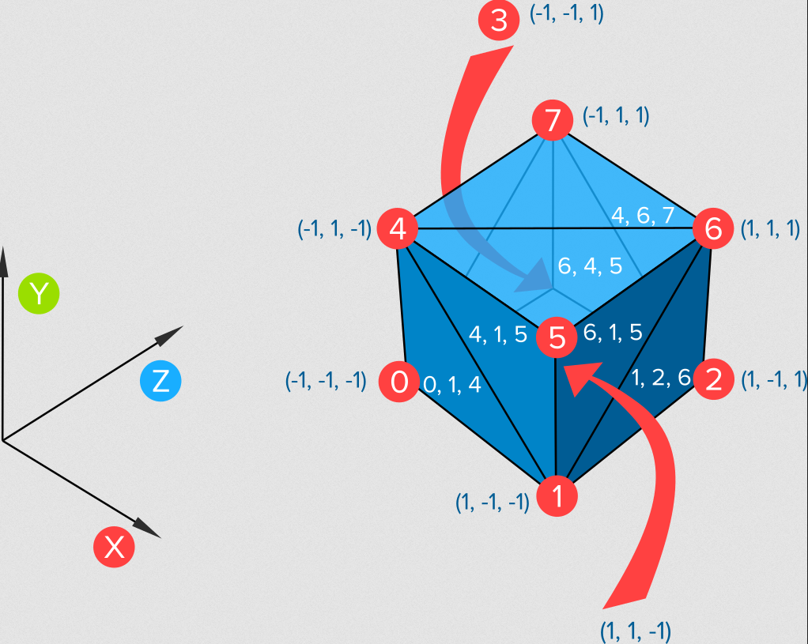
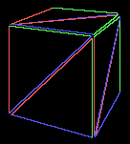

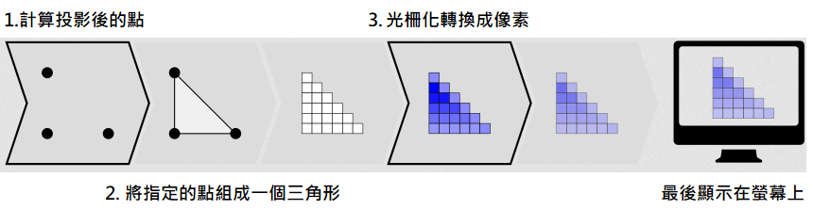
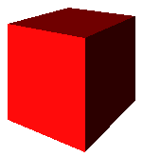
光柵化 : 繪製一個物體
一個正方體可以透過12片三角形組成
經過透視投影與光柵化繪製，可以在螢幕上得到正確的畫面
但是感覺怪怪的
少了著色(Shading)，也就是光影

Slide 8
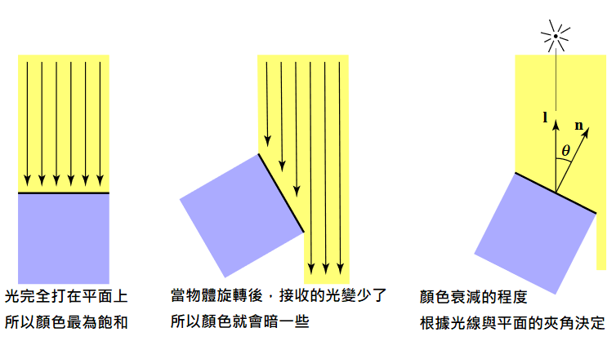
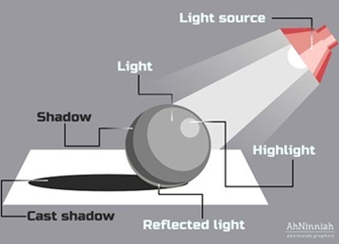
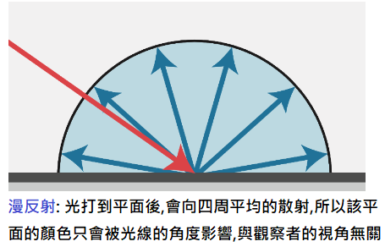
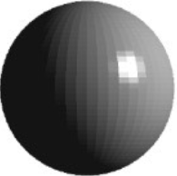
光柵化 : 光影著色
光柵化渲染中,光影都是透過假設來近似現實
實際物理上應該更嚴謹
最基本的漫反射光加入後 :

Slide 9
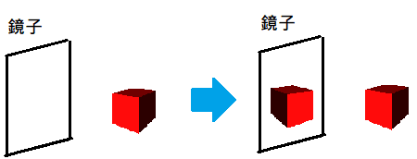
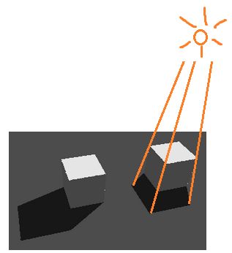
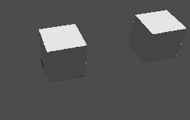
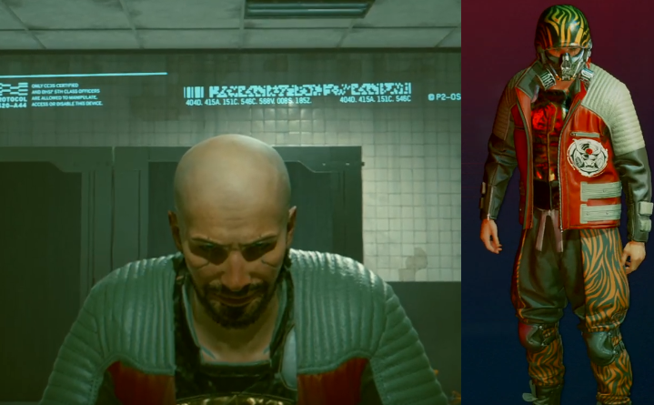
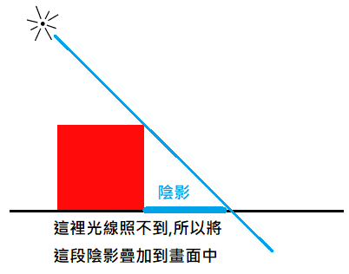
光柵化 : 鏡面、玻璃、陰影
光柵化渲染, 本質上只是把一個物體投影到平面,沒有辦法模擬真實光線的反射、折射、陰影
所有關於陰影、玻璃、鏡子等需要模擬光線的狀況，都是透過二次貼圖來近似，所以相對不真實
直接在鏡面貼上物體顛倒的畫面
而不是真的模擬光線的鏡面反射成像
2077鏡面反射BUG,照鏡子都會變光頭
Notes:
簡介甚麼是二次貼圖

Slide 10
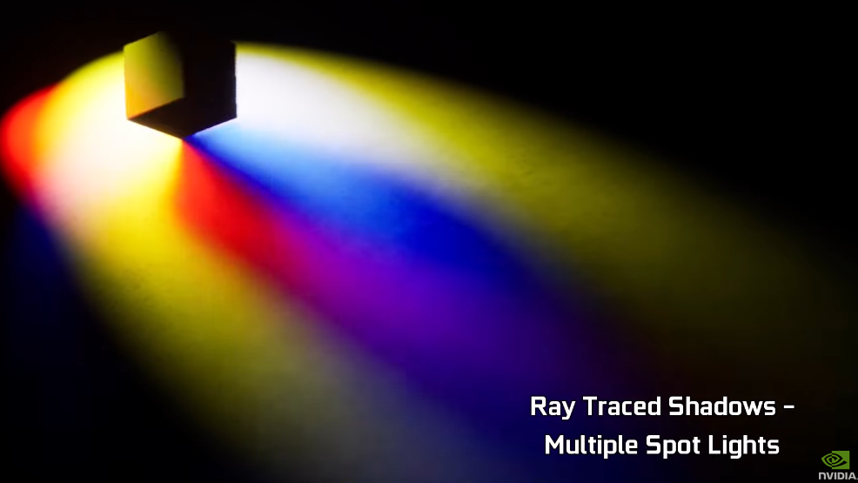
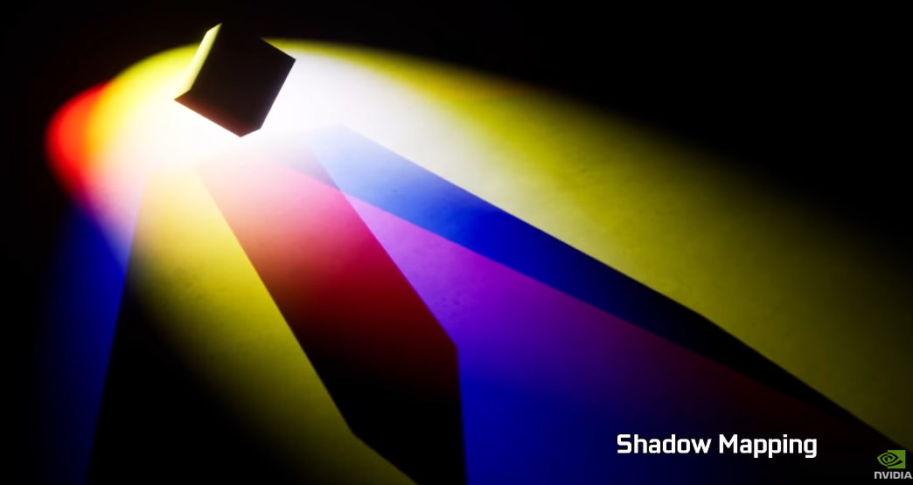
光柵化 : 優缺點
光線追蹤顯示多光源的陰影
最主要的優點就是快
光柵化渲染,本質上只是把三個點投影到平面,並將它填滿顏色, 所以運算速度快
電腦不足以即時模擬光線追蹤時的最佳方法
缺點也很明顯
就是不夠真實, 幾乎大多數狀況都是用假設的方式來代替模擬現實狀況
很難正確模擬多光源與真正的鏡面反射與折射
光柵化顯示多光源的陰影
Notes:
這就是為什麼要推廣光線追蹤

Slide 11
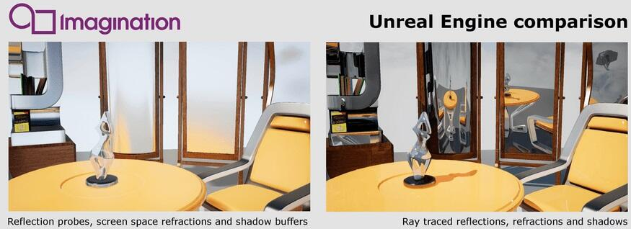
光線追蹤 Ray tracing

Slide 12
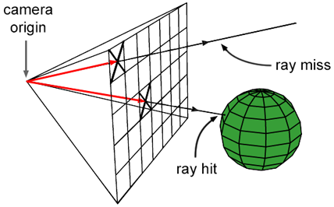
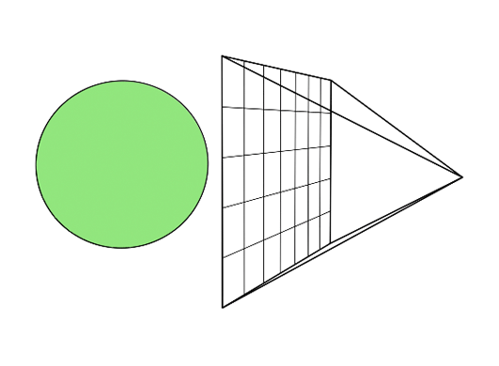
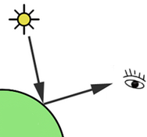
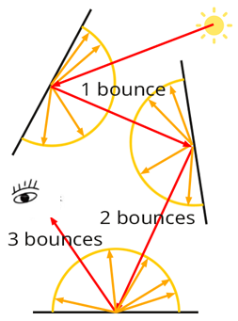
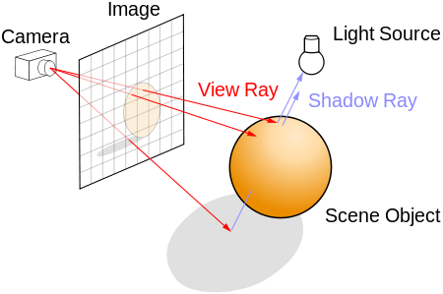
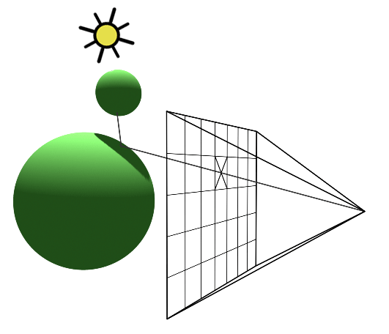
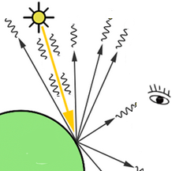
光線追蹤 : 顯示原理
我們看的到物體是因為光線打在物體上, 然後再反射到眼睛, 跟相機的像素感測器類似
反過來說, 也可以從眼睛的位置, 往外打出射線, 去判斷這條射線經過各種反射後, 有沒有打到光源
實際繪製的過程
光線的多次反射
從觀察點打出射線
陰影如何產生
光會向四周均勻的輻射
Notes:
光線追蹤的原理很直觀, 那為什麼最近才在遊戲上看到呢, 因為光線模擬所需要的資源太多了, 真正困難的點是如何優化這個過程

Slide 13
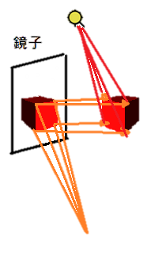

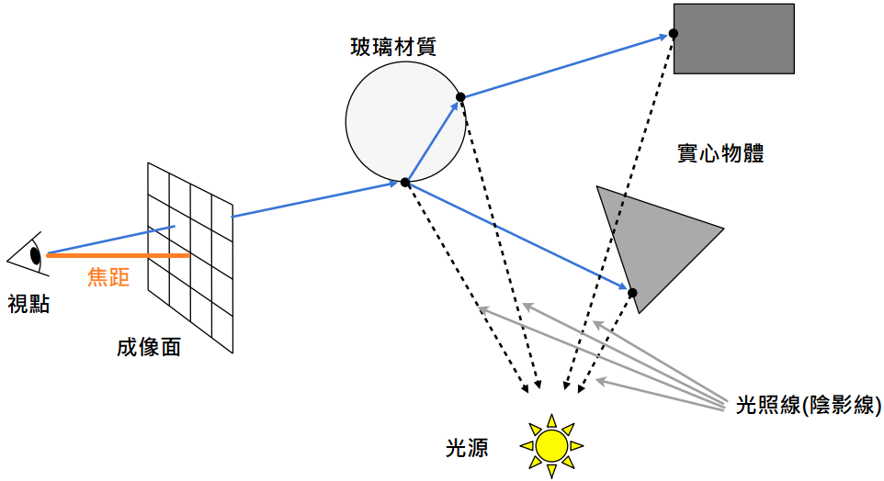
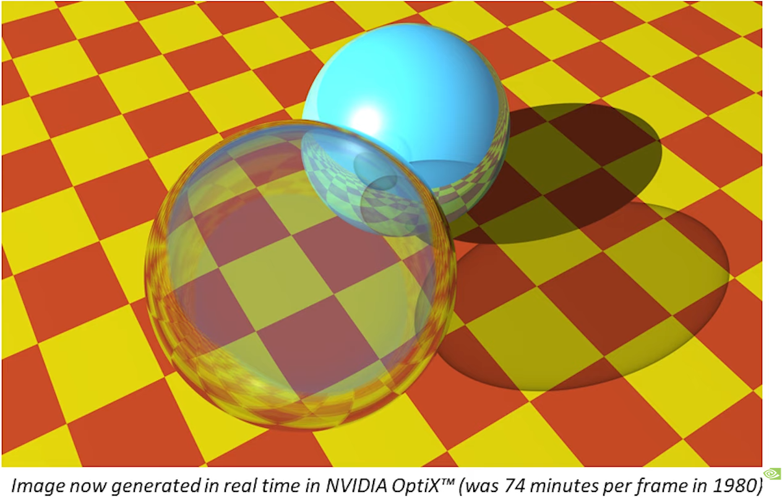
光線追蹤 : 反射與折射
透過實際模擬光的行徑路線, 即可正確的繪製各種不同材質表面的物體
像是光的反射、折射等等

Slide 14
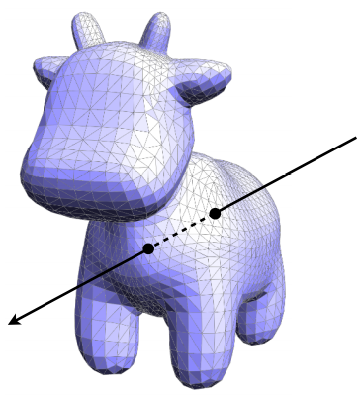
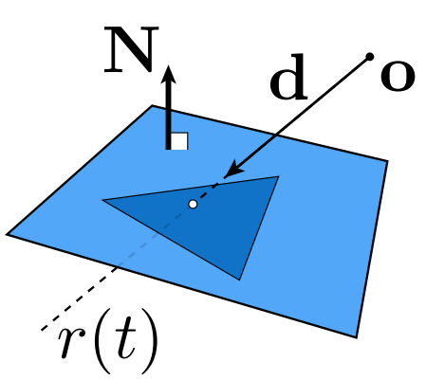
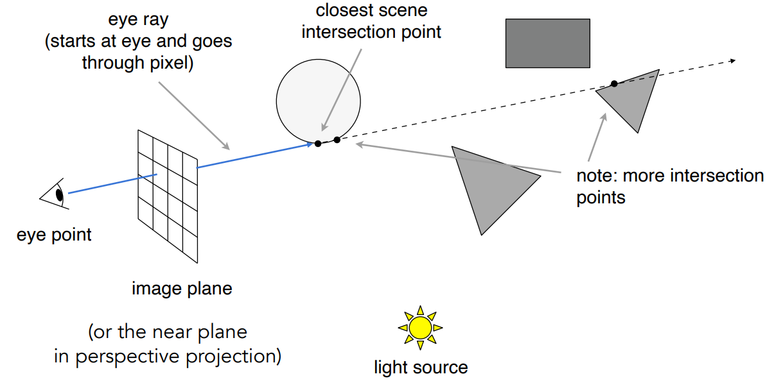
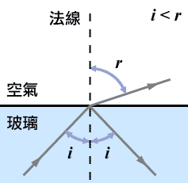
光線追蹤 : 射線到底打到誰
打出一條光線後:
打到哪一個表面
往哪反射與折射
一個物體有幾千甚至幾百萬片三角形,要怎麼快速知道打到哪一片
射線與平面求交點
射線打在模型上
折射光
入射光
反射光

Slide 15
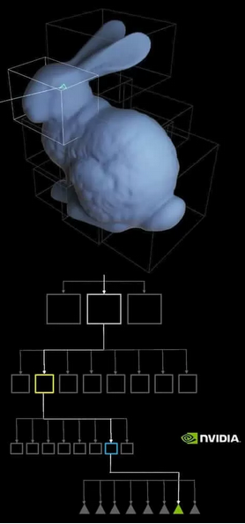
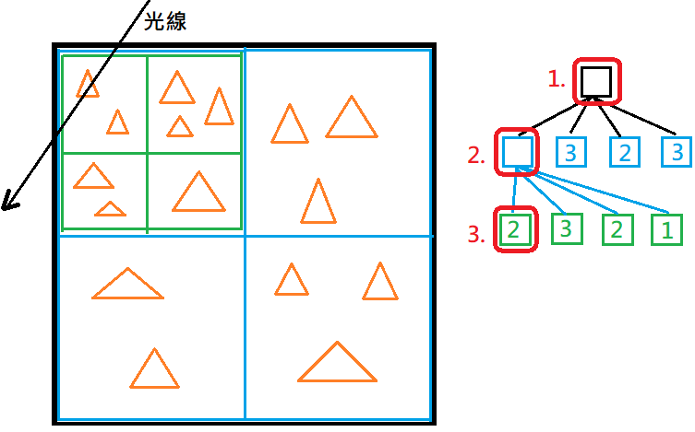
光線追蹤 : 加速射線檢查
透過空間劃分的方式, 快速排除大量不可能的物體
而這就是RTX所做的其中一項硬體優化

Slide 16
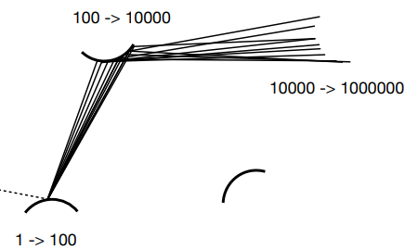
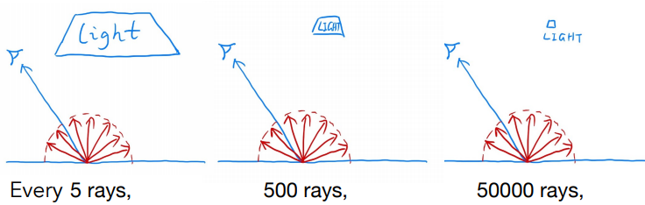
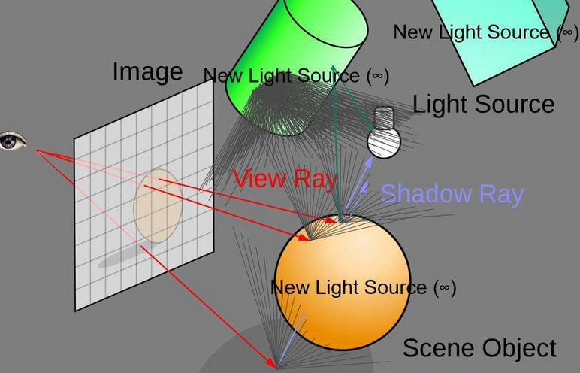
光線追蹤 : 需要幾條光線
反射一條光線就足夠了嗎
實際物體受到光後, 表面會反射無數條光線, 如果模擬的射線數量不夠, 就打不到光源, 導致沒有顏色
每個表面模擬100條光線, 僅追蹤3次就變成一百萬條
不同光源大小所需要的射線數量

Slide 17
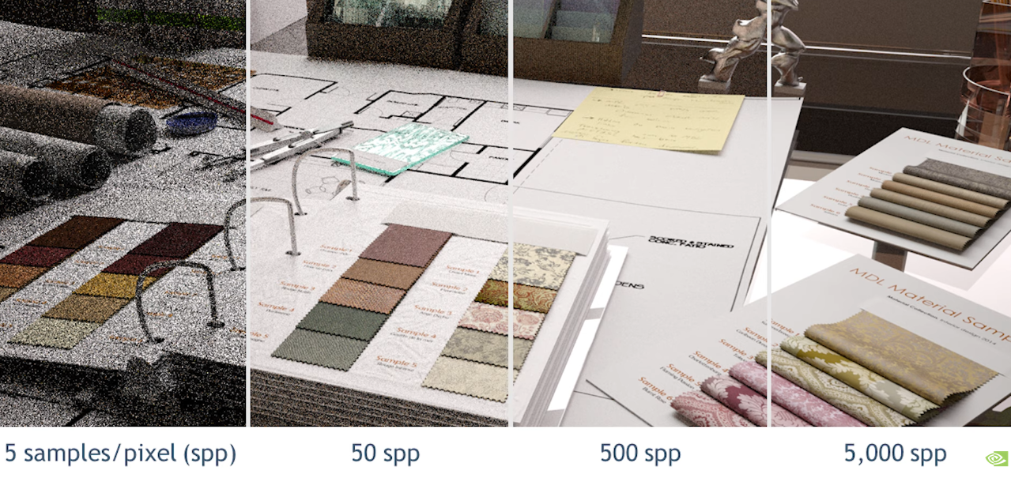
光線追蹤 : 光線數量的差別
當光線數量不足時, 畫面就會出現噪點
因為模擬的光線不夠多, 導致理論上該被光照到的區域, 卻沒有被射線打到,導致這個位置的顏色與周圍有落差
Notes:
所以這時候會有個兩難, 要追求速度就會產生噪點, 要追求品質速度就慢

Slide 18
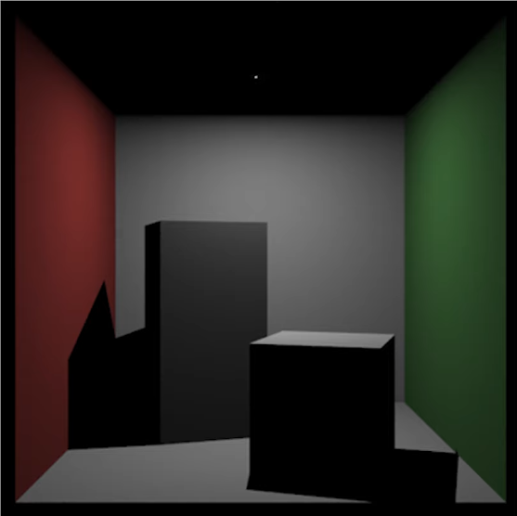
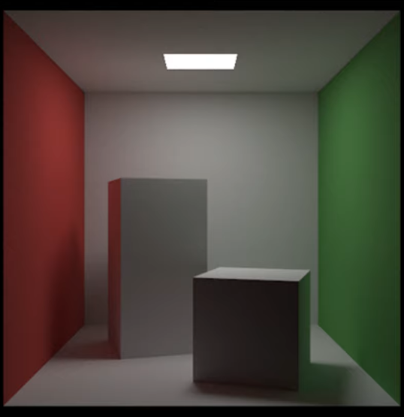
光線追蹤 : 效果比較
光柵化:陰影貼圖
光線追蹤:全局光照
Notes:
所以這時候會有個兩難, 要追求速度就會產生噪點, 要追求品質速度就慢

Slide 19

光線追蹤的應用

Slide 20



光線追蹤的應用 : 即時光線追蹤
光線追蹤很真實, 但沒辦法以60FPS運行遊戲
畫面1920x1080, 每個像素1000條光線, 每條反射5次
渲染一張畫面就需要100億次(10Giga)光線運算
為此RTX顯卡針對光線追蹤做了兩大優化
1. RT Core:射線檢查/空間劃分, 更快找到光線打到的平面
2. Tensor Core : 加速噪點消除, 可以減少模擬的光線量
使效能與畫面品質達到一個平衡
Notes:
所以這時候會有個兩難, 要追求速度就會產生噪點, 要追求品質速度就慢

Slide 21






https://youtu.be/tjf-1BxpR9c
光線追蹤的應用 : 實際展示
RTX的陰影處理:
https://youtu.be/tjf-1BxpR9c
RTX30系列光追展示:
https://youtu.be/E98hC9e__Xs?t=1163
Notes:
所以這時候會有個兩難, 要追求速度就會產生噪點, 要追求品質速度就慢

Slide 22
參考資料
GAMES101
https://sites.cs.ucsb.edu/~lingqi/teaching/games101.html
An Overview of the Ray-Tracing Rendering Technique
https://www.scratchapixel.com/lessons/3d-basic-rendering/ray-tracing-overview/ray-tracing-rendering-technique-overview
https://developer.nvidia.com/
光线追踪-降噪与硬件加速
https://huailiang.github.io/blog/2020/ray2/
光線追蹤如何實現即時3D繪圖？ - 電子工程專輯
https://www.eettaiwan.com/20200810ta31-how-ray-tracing-enabling-real-time-3d-graphics/
深入RTX实时光线追踪技术：原理、接口、算法与应用
https://on-demand.gputechconf.com/gtc-cn/2018/pdf/CH8804.pdf
Notes:
所以這時候會有個兩難, 要追求速度就會產生噪點, 要追求品質速度就慢

Slide 23
報告到此結束

